Slide 1

AUTOCUIDADO EMOCIONAL
MSC. JENNYFER LLANGA

Slide 2
Adaptación
Es la capacidad mediante el cual el individuo ajusta su comportamiento a las condiciones del medio en el que se desenvuelve, influyendo así en la evolución de dicho entorno.
Se refiere a la interacción entre el individuo y su entorno, manifestada a través de su conducta en respuesta a situaciones o circunstancias.

Slide 3
Los desequilibrios emocionales pueden surgir cuando el individuo no logra adaptarse de manera adecuada a su entorno.
La adaptación viene dada por la modificación de la conducta del individuo respecto a las condiciones del medio en el que vive y, a su vez, mediante esta acción del individuo el medio va evolucionando.

Slide 4
La adaptación psicológica implica aprender nuevas habilidades de adaptación que permiten a las personas manejar con éxito las demandas de su entorno.
Va a incluir un proceso de ajuste mental y emocional que permite al individuo funcionar bien en su medio ambiente y encajar en su sociedad.
Este proceso de adaptación puede requerir un cambio en la perspectiva del individuo, en la forma en que piensa y se relaciona con los demás.

Slide 5
La adaptación psicológica incluye la capacidad de manejar el estrés y lidiar con los cambios y desafíos de la vida diaria.
Las personas que tienen buena adaptación psicológica suelen tener una mejor salud mental, menos problemas emocionales y una mejor calidad de vida en general.

Slide 6
Proceso de adaptación
Asimilación
La asimilación es el mecanismo por el cual integramos nuevos datos y experiencias a nuestros patrones de conducta y forma de pensar ya establecidos.
Acomodación
Modificamos nuestros patrones de conducta o esquemas preexistentes para adaptarnos a la nueva información o experiencia.
Modificación del medio externo
Esto puede implicar cambios físicos en el entorno o la búsqueda de ambientes que se ajusten mejor a nuestras necesidades

Slide 7
La adaptación puede ser tanto un proceso consciente como inconsciente.
En muchas ocasiones, nos adaptamos de manera automática y sin pensar en ello.
En situaciones más complejas o desafiantes, puede requerir un esfuerzo consciente y una reflexión sobre cómo ajustar nuestro comportamiento y pensamiento al entorno.

Slide 8

Si no somos capaces de adaptarnos de manera efectiva, podemos experimentar dificultades en diferentes áreas de nuestra vida. ¿Cuales?
Esto puede manifestarse como problemas emocionales, dificultades en las relaciones interpersonales o dificultades en el desempeño académico o laboral.
En estos casos, es recomendable buscar apoyo profesional para facilitar el proceso de adaptación.

Slide 9

Tarea en clase
Describir una situación nueva en la que se puede identificar dificultades en la adaptación.
Describir las dificultades a nivel personal, familiar, social y académico.

Slide 10
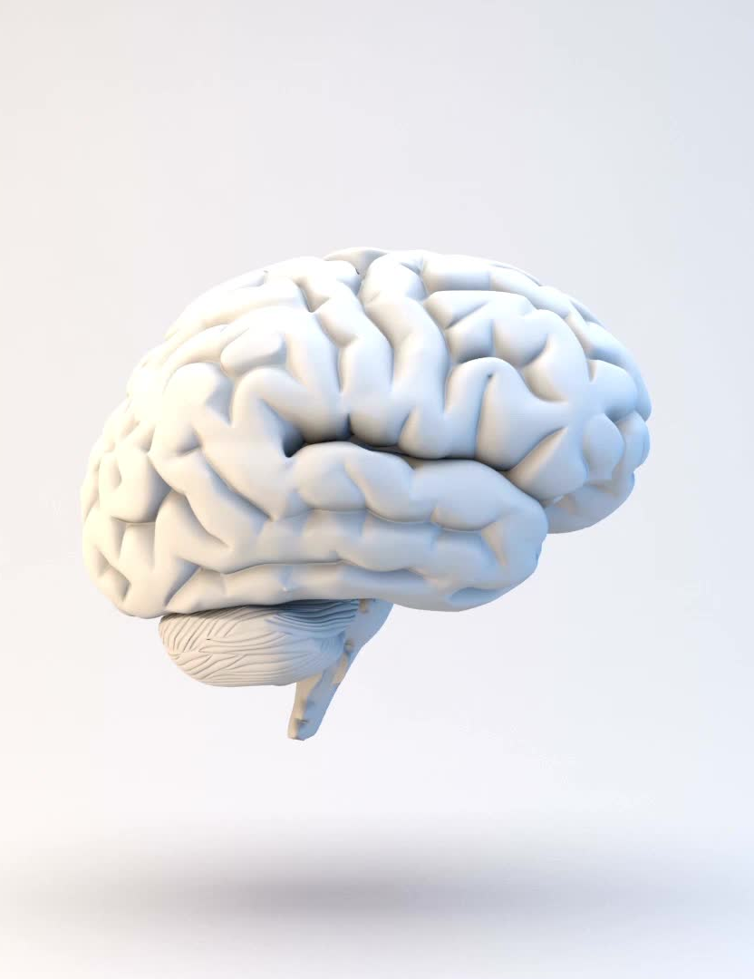
Estrés y ansiedad
El estrés es cualquier demanda impuesta a tu cerebro o cuerpo físico. Las personas pueden reportar sentirse estresadas cuando se les imponen múltiples obligaciones.
  La sensación de estar estresado puede ser desencadenada por un evento que te hace sentir frustrado o nervioso.
La ansiedad es un sentimiento de miedo, preocupación o malestar por el futuro
  Puede ser una reacción al estrés, o puede ocurrir en personas que no pueden identificar factores estresantes significativos en su vida.

Slide 11
Signos comunes de estrés
Irritabilidad, frustración e impaciencia
Tu mente se queda en blanco o se acelera con pensamientos interminables o repetitivos
Sobrecarga, temor, tensión física o agotamiento
Los problemas de la vida comienzan a empeorar junto con otros problemas de salud mental
Tristeza, falta de energía, poca motivación y pensamientos negativos

Slide 12
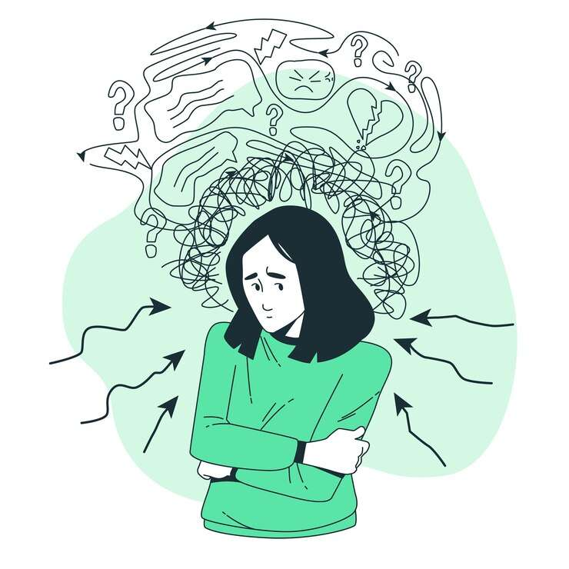
Signos comunes de ansiedad clínica
Miedo o preocupación incontrolable que persiste aunque se distraiga
Problemas digestivos como hinchazón, dolor de estómago o ganas de vomitar
Pensamientos negativos sobre uno mismo, anticipación del peligro y minimización de sus capacidades
Dolor en el pecho o el corazón, dificultad para respirar y sensación de ahogo o desmayo
Dificultad para dormir, comer o relacionarse e interrupción en otras áreas importantes de la vida
Temblores, sacudidas, evitación de ciertas situaciones o personas y una mente que se queda en blanco

Slide 13

Impacto de la ansiedad en la vida cotidiana
Oportunidades perdidas para pasar el rato con amigos o iniciar nuevas amistades
Irritabilidad, cambios de humor y procrastinación
Problemas gastrointestinales como acidez de estómago, diarrea y sensación de náuseas
Estar atrapado en la propia experiencia interna y no estar completamente presente en las tareas laborales

Slide 14
Impacto en relaciones románticas
Evitar invitar a alguien a salir y frustrarse al ver a otras personas en relaciones románticas
No asistir a eventos sociales que puedan mejorar su relación y aumentar su apoyo social
Intentar leer la mente de tu pareja y esperar que conozca tus necesidades sin expresarlas
Falta de comunicación clara sobre sus deseos y requisitos
Problemas con el desempeño sexual y el disfrute de las interacciones románticas
Exigir que tu pareja pase la mayor parte de su tiempo libre contigo

Slide 15
Cuidados personales
Ejercicios de respiración
Practicar deporte
Alimentación saludable
Descansar adecuadamente
Tener tiempo para el ocio
Calmantes naturales
Organización de tiempo
Cambio de actitud – positivo
Respetar los propios limites
Valorar el presente

Slide 16
Tarea en clase
Auto aplicación de test de depresión, ansiedad y estrés .
Depresión:
5-6 depresión leve
7-10 depresión moderada
11-13 depresión severa
14 o más, depresión extremadamente severa.

Slide 17
Tarea en clase
Estrés:
8-9 estrés leve
10-12 estrés moderado
13-16 estrés severo
17 o más, estrés extremadamente severo.
Ansiedad:
4 ansiedad leve
5-7 ansiedad moderada
8-9 ansiedad severa
10 o más, ansiedad extremadamente severa.

